Slide 1
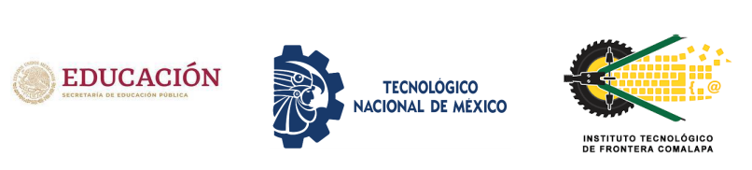
Instituto Tecnológico de Frontera Comalapa
Modalidad Mixta
Materia:
Tópicos avanzados de programación
Semestre:
Cuarto
Carrera:
Ingeniería en sistemas computacionales
Numero de control:
241260005
Nombre del alumno:
Hector Yazid Anzueto Lopez
Nombre del docente:
Francisco Javier Mingo Velazquez
Nombre del trabajo:
Actividad 5.1 mapa conceptual
Fecha de entrega:
Frontera Comalapa, Chiapas a 10 de junio de 2026

Slide 2
Introducción
El presente mapa conceptual estructura los elementos fundamentales de la programación de dispositivos móviles, partiendo del concepto central “Desarrollo Móvil” hacia sus componentes clave. Se desglosan las plataformas principales Android y iOS, lenguajes nativos como Kotlin y Swift, frameworks multiplataforma como Flutter, React Native y .NET MAUI, y conceptos esenciales como ciclo de vida de la app, diseño de interfaces con Material Design y Human Interface Guidelines, manejo de sensores, geolocalización, persistencia de datos con SQLite y Room, consumo de APIs REST, notificaciones push y publicación en Play Store y App Store.

Slide 3
Justificación
Programar para móvil ya no es opcional: el 70% del tráfico de internet viene de celulares. Este mapa conceptual se justifica porque primero, el desarrollo móvil tiene reglas propias. No es web chiquita. Hay que manejar batería, memoria limitada, pérdida de conexión, ciclo de vida de Activities/Fragments y permisos que el usuario puede revocar. Segundo, el ecosistema está fragmentado. Nativo vs multiplataforma, tiendas con políticas distintas, versiones de Android y iOS que cambian cada año. Sin un mapa que organice, el alumno se pierde entre tanto framework y termina copiando código sin entender qué problema resuelve. Tercero, en campo laboral te piden apps que usen cámara, GPS, notificaciones y funcionen offline. Todo eso debe estar conectado. El mapa mental obliga a ver el panorama completo: desde elegir la arquitectura hasta firmar el APK y subirlo a producción. Sin esta visión, se construyen apps que no pasan la revisión de la tienda o crashean en el primer cambio de red.

Slide 4
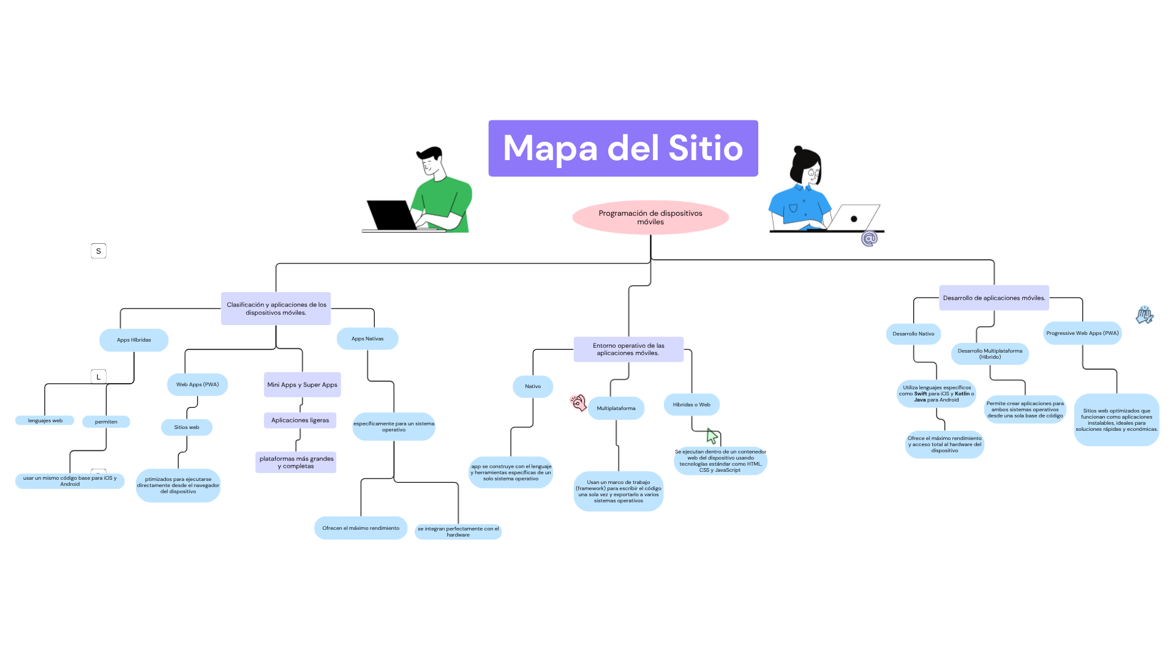

Slide 5
Conclusión
La elaboración de este mapa conceptual permitió identificar y relacionar todos los pilares que sostienen la programación de dispositivos móviles. Queda claro que desarrollar una app va más allá de diseñar pantallas: implica decidir entre nativo y multiplataforma, gestionar correctamente el ciclo de vida, optimizar recursos, manejar datos locales y remotos, asegurar la app con permisos y buenas prácticas, y cumplir los lineamientos de publicación.

Slide 6
Fuentes de informacion
Brutti, F. (2023, marzo 3). Desarrollo de aplicaciones móviles: qué es, tipos, características y procesos. Thepower.education. https://thepower.education/blog/tech/desarrollo-de-aplicaciones-moviles
Cabezas, A. P. (2025, agosto 28). ¿Cuáles son los tipos de aplicaciones móviles? - 480 Cuatroochenta. 480. https://cuatroochenta.com/cuales-son-los-tipos-de-aplicaciones/
Desarrollo de aplicaciones móviles – Tecnologías de Información y Comunicación. (s/f). Www.uv.mx. Recuperado el 13 de junio de 2026, de https://www.uv.mx/dgti/notasdeti-dgti/desarrollo-de-aplicaciones-moviles/

